Slide 1
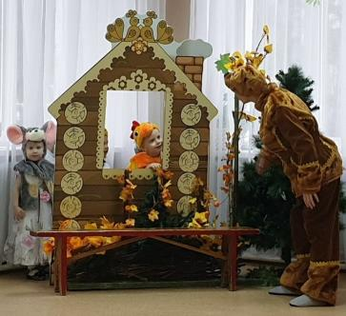
МДОУ «Детский сад № 42» Семинар
«Формирование и развитие у детей музыкального игрового творчества»
Подготовила:
Музыкальный руководитель
Гусева М. А
г. Ярославль
15.12.2022

Slide 3
Психолого – педагогическое обоснование детского творчества

Slide 4
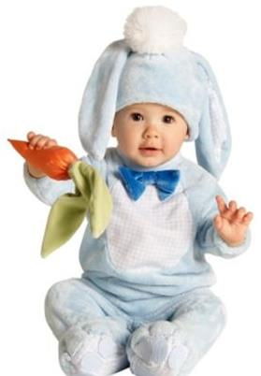
«Игра – это огромное светлое окно,
через которое в духовный мир
ребенка вливается живительный
поток представлений, понятий об
окружающем мире.
Игра – это искра, зажигающая огонек,
пытливости и любознательности».
В.А. Сухомлинский

Slide 5
Актуальность темы
Целесообразность использования игровой деятельности в развитии музыкального игрового творчестве детей старшего дошкольного возраста.
Недостаточное использование игровых технологий в развитии музыкального игрового творчества детей старшего дошкольного возраста
Задачи по развитию музыкального игрового творчества детей:
- Создать условия для развитии личности ребёнка
- Обеспечить эмоциональное благополучие ребёнка
- Развивать мотивации личности к познанию и творчеству.

Slide 6
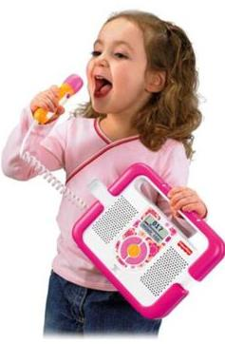
Детское музыкальное творчество – важный фактор в развитии личности ребёнка.
Оно может проявляться во всех видах музыкальной деятельности: пении, танцах, игре на детских музыкальных инструментах, в игровой деятельности.
Системность мероприятий с использованием различных видов музыкальных игр повышает уровень развития творческих способностей у детей старшего дошкольного возраста.

Slide 7
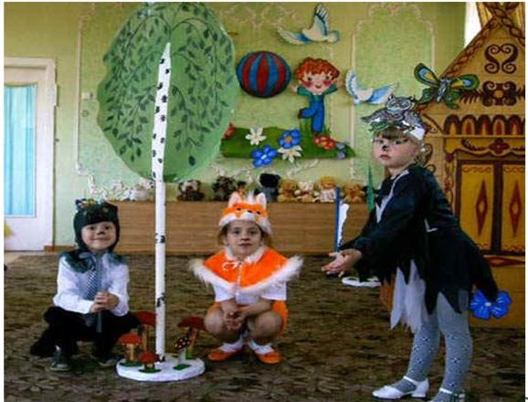
Музыкальная игра - это самый органичный, самый «легкий» из всех видов музыкальной деятельности.
Музыкально - игровая деятельность дошкольников — это различные способы, игровые приемы, средства познания детьми музыкального искусства через игру, с помощью которых осуществляется музыкальное и общее развитие.
Музыкально-игровая деятельность является одним из ведущих средств, при развитии у детей творческих способностей
Музыкальная игра является средством самовыражения и самореализации ребенка.

Slide 8
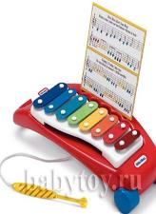
Для чего нужны музыкальные игры в детском саду?
В процессе игры ребенок приобщается к слушанию музыкальных произведений мировой классики, получая простейшие сведения о музыке, поет, водит хороводы, танцует, играет на музыкальных инструментах. В результате этого у детей формируется музыкальный слух, а приобщение к творческим действиям приобретает развивающий характер.
Музыкальные игры очень нравятся детям, они развивают у детей желание заниматься музыкой, помогают лучшему усвоению программных задач, направляют к самостоятельной музыкальной деятельности, способствуют развитию творчества и фантазии.

Slide 9
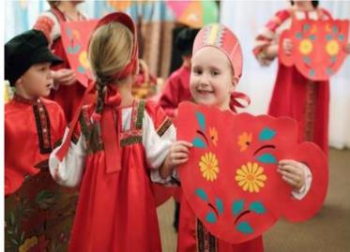
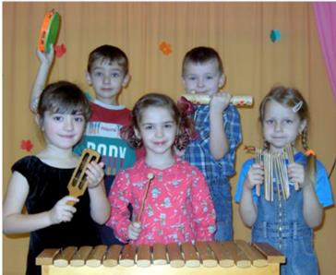
Музыкальные игры делятся на:
Музыкальные развивающие игры (музыкально – дидактические игры с применением настольно – печатного материала).
Коммуникативные игры
Игры – пляски с пением
Хороводные игры
Игры на музыкальных инструментах
Театрализованные игры

Slide 10
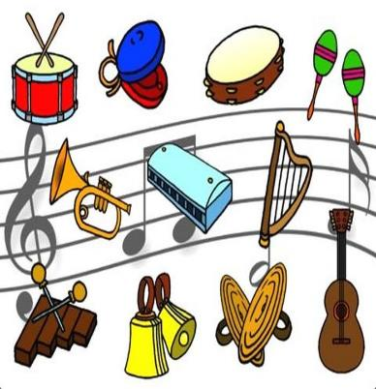
Примеры музыкальных развивающих игр.
«Ритмическое эхо» (цель: развитие ритмического слуха).
«Угадай, какой инструмент звучит? (цель: развитие тембрового слуха)
Игра - импровизация: «Подбери атрибут или инструмент к музыке» (цель: развитие творческих способностей детей).

Slide 11
Игра «Звуки музыкальных инструментов»

Slide 12
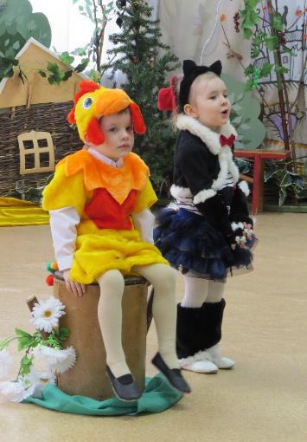
Музыкальная игра имеет следующие задачи:
Оздоровительные
Коррекционные
Образовательные
Воспитательные
Коррекционные

Slide 13
Развитие музыкального игрового творчества заключается в выразительной передаче детьми особенностей образа.
Воспроизведение небольших предложений (обращений) с разной интонацией («Дай зайку». «Спой мне песенку»).
Диалоги различных персонажей медведя, лисы, зайчика, волка. («Лисавета, здравствуй!»... «Как дела, зубастый?»)
Воспроизведение в речевой и песенной интонациях, в движениях различных состояний персонажа (радости. удивления, грусти, боли).
Выполнение детьми небольших этюдов – действий в роли различных животных, персонажей сказок: движений мышки, зайчика, лисы, волка, медведя или танцевальных движений от лица различных персонажей.

Slide 14
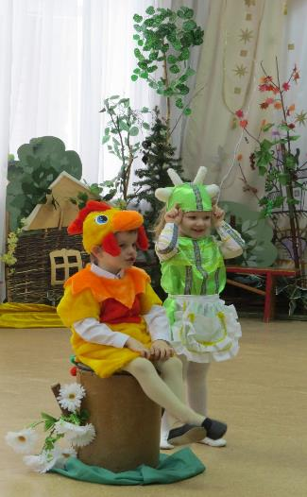
Условия для положительного влияния творческой деятельности на ребёнка.
Деятельность должна вызывать положительные эмоции, удовольствие. Деятельность ребёнка должна быть по возможности творческой. Деятельность ребёнка организована должна быть так, чтобы он преследовал цели, всегда немного превосходящие его наличные возможности

Slide 15
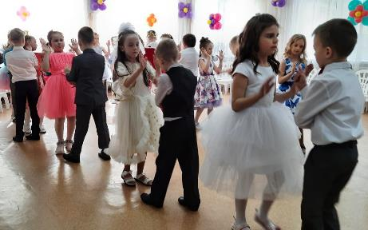
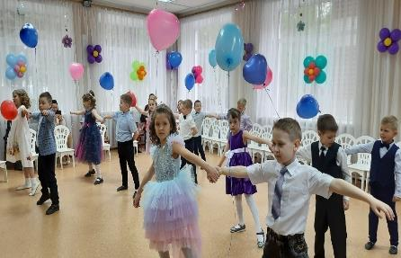
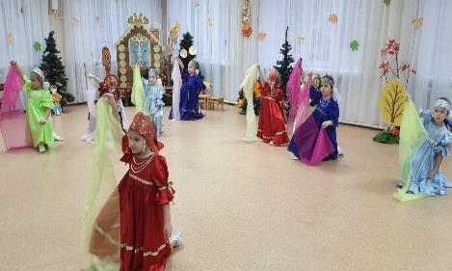
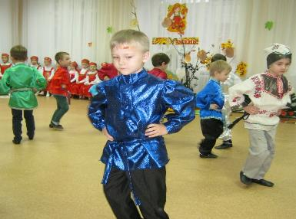
Развитию музыкального игрового творчества способствуют досуги, праздники и развлечения

Slide 16
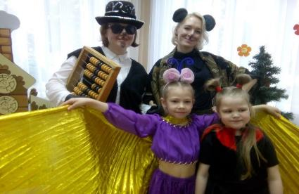
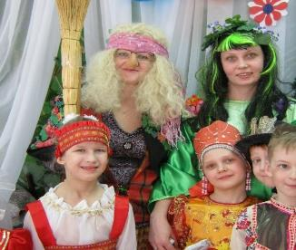
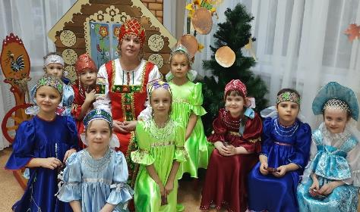
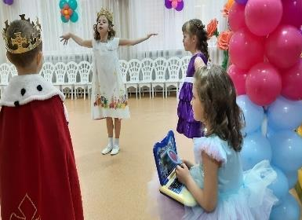
Развитию музыкального игрового творчества способствуют игры - драматизации, музыкальные игры-спектакли по мотивам сказок.

Slide 17
Совместное разучивание ролей. Стихов с детьми
Анкетирование родителей
Формы взаимодействия с родителями
Беседы Консультации на сайте ДОУ
Информация для родителей
Совместное изготовление атрибутов к музыкальным играм, деталей костюмов
Участие родителей в праздничных играх с детьми, музыкально - театрализованных играх

Slide 18
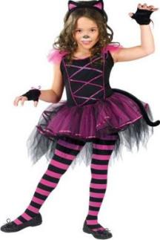
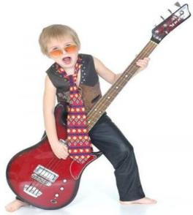
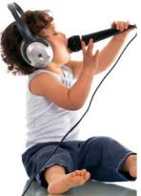
Показатели успешности музыкального игрового творчества
Нахождение детьми выразительных средств воплощения образа в игровых движениях под музыку.
Появление новых элементов при создании простейших форм песенного, инструментального, танцевального, игрового творчества

Slide 19
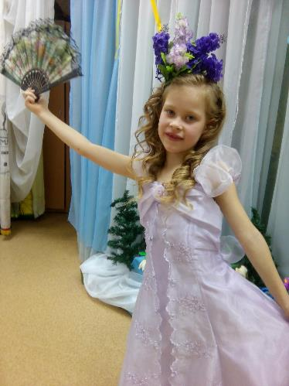
Вывод:
Музыкальное игровое детское творчество – детские находки, детские мысли, – вот что создаёт атмосферу радости на занятиях, формирует личность, оптимизирует развитие созидательных способностей.

Slide 20
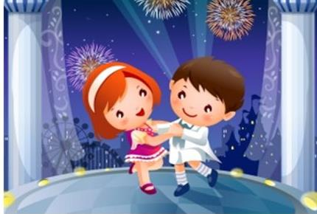
Спасибо за внимание! Желаю всем творческих успехов!

Slide 21
Взаимодействие педагогов и специалистов
Воспитатель
Учитель
логопед
Педагог психолог
Музыкальный руководи
тель
Инструктор по ФК
Дети

